Slide 1
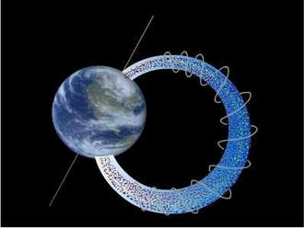
第 12 章
稳 恒 磁 场

Slide 2
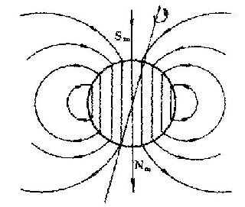
§1 基本磁现象
1、人类最早认识到的磁现象
天然磁铁 人造磁铁
磁极
N、S 极,
同号相斥,异号相吸
两极共存
地磁

Slide 3


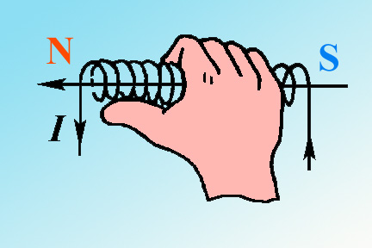
2、电流的磁效应
1820年 奥斯特实验
磁针的一跳
说明电流具有磁效应
法国物理学家迅速行动 代表人物：
阿拉果 安培 毕奥 萨伐尔 拉普拉斯
N
S
安培发现电流在磁场中受力
通电螺线管像一块条形磁铁
I
I
从奥斯特磁针的一跳到对磁现象的系统认识
只用半年时间说明科学家的锲而不舍的精神
3、磁性的本源：一切磁现象均起源于电荷的运动

Slide 4
§2 磁场 磁感强度
一、磁场
电流 或运动电荷周围既有电场 又有磁场
磁场的宏观性质：
1）对运动电荷(或电流)有力的作用
运动电荷
磁场
运动电荷
2）磁场有能量

Slide 5
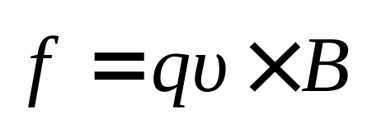


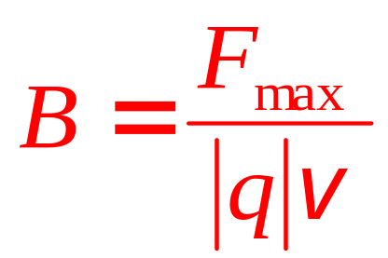

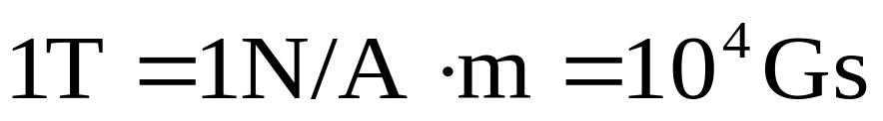
二、磁感应强度
运动电荷在磁场中受力：
磁感应强度 的定义：
当带电粒子在磁场中某点 沿某一特定方向运动
不受力时，该方向定义为该点 的方向。
人体磁场：10⁻¹²T
地球两极附近：6×10⁻⁵T
太阳表面：10⁻²T
大型电磁铁：1-2T
超导电磁铁：5-40T
电视机内偏转磁场：0.1T
的大小
B的SI单位：特斯拉（T）

Slide 6

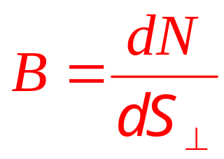
§3 磁通量 磁场的高斯定理
一、磁场线(磁感应线)
规定：
磁场线上任意一点的切线方向与该点的磁感应强度 的方向一致
穿过某点处垂直于B 的单位面积上的磁场线的条数等于该点B 的大小。
各种典型的磁感应线的分布：

Slide 7

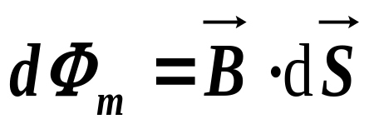

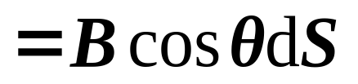
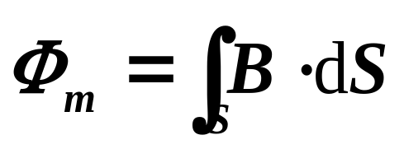

2. 磁场线的特征
I
B
1）无头无尾的闭合曲线
B
I
2）与电流套连，
成右手螺旋关系
二、 磁通量
定义：通过给定曲面的磁感应线数
对小面元：
θ
dS
对曲面S：
SI单位：韦伯(Wb)

Slide 8
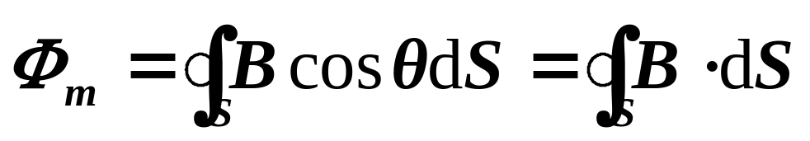






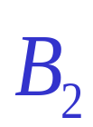

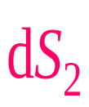
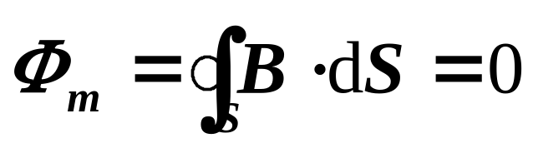
对任意闭合曲面：
取外法线方向为正
磁场线穿出
θ<π/2处 Φ为正，
磁场线穿入
π/2<θ<π处 Φ为负，
则

Slide 9
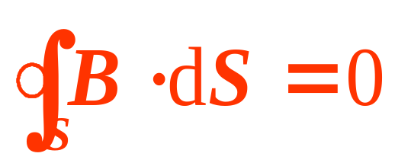
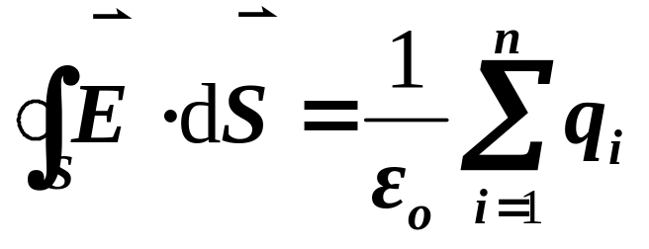
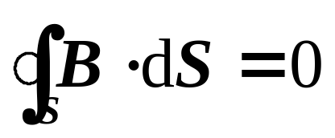
三、磁场的高斯定理：
通过任意闭合曲面的磁通量恒等于零。
磁场的基本性质方程
磁场和静电场的高斯定理比较：
—静电场是有源场 电场线不闭合
—磁场是无源场 磁感应线闭合

Slide 10








§4 毕奥－萨伐尔－拉普拉斯定律
要解决的问题是：
已知任一电流分布，其磁感强度的计算。
方法：将电流分割成许多电流元
静电场:
取
?
磁 场：
取
I

Slide 11
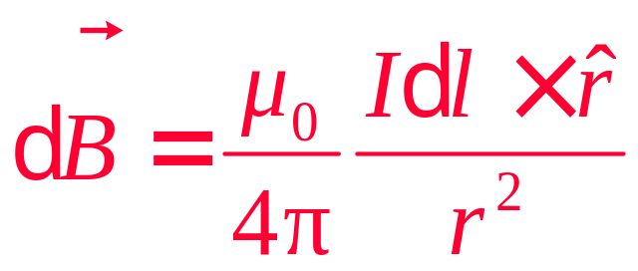





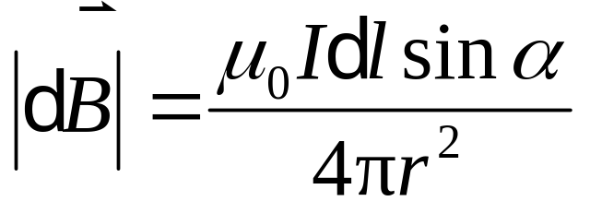


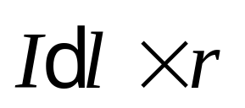
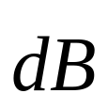
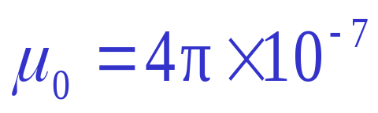



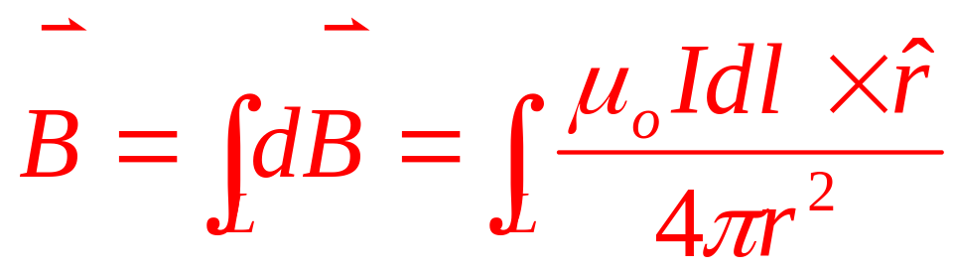
毕－萨定律：电流元在场点的磁感强度为：
大小：
方向：
真空的磁导率
I
H/m
P
由磁场叠加原理:

Slide 12
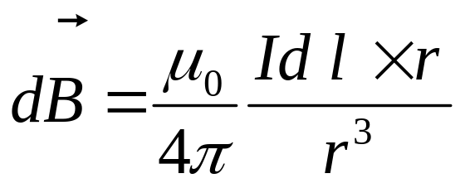
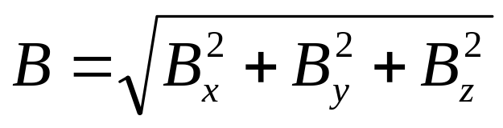
应用毕萨定律解题：
计算一段载流导线的磁场:
1.任取电流元;
2.写出电流元的磁场
3.分析磁场的对称性，确定磁场为零的分量，
建立坐标系，积分求磁场不为零的分量
4.由
求总磁场。

Slide 13



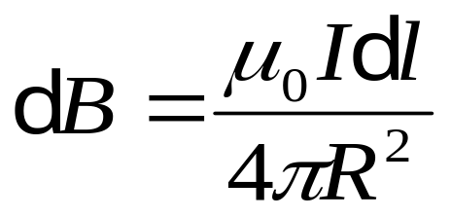



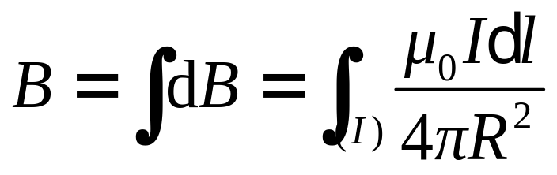
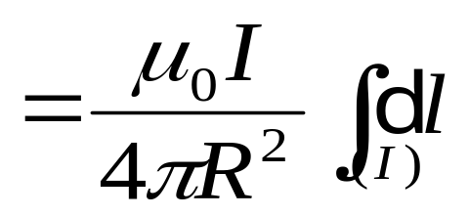
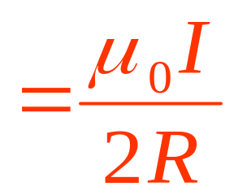


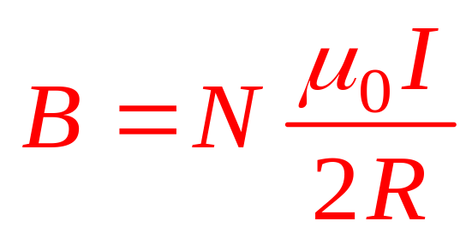
例12.1 求圆电流中心的磁感应强度。
1. 任取
r
2.
3.
一段圆弧电流
N---分数和整数
原因：各电流元在中心产生的磁场方向相同

Slide 14
例12.2 求圆电流轴线上任一点的磁感强度。
解 建立如图示的坐标系 设圆电流在yz平面内
场点P坐标为x
y
R
x
I
.
x
o
P
z

Slide 15




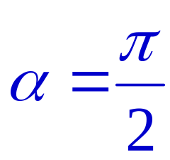



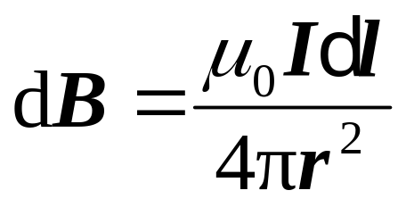
y
组成的平面S
R
I
.
x
x
o
P
z
1. 在圆电流上任取一电流元
2.由毕－萨定律知其在P点产生的磁感强度大小为

Slide 16

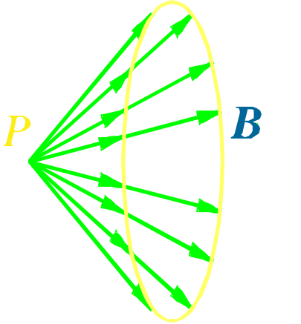



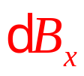


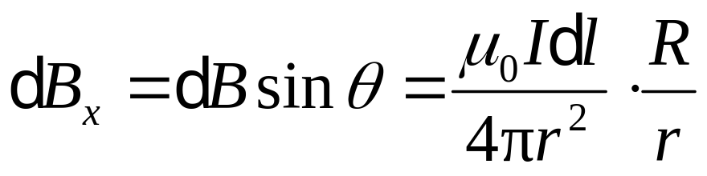
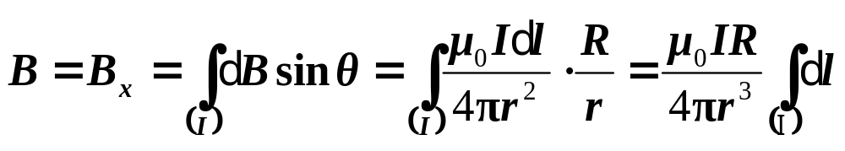
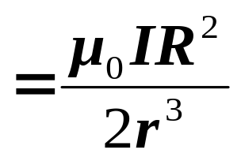
3. 分析磁场的对称性，写分量式积分
y
组成的平面S
R
I
.
x
x
o
P
z

Slide 17
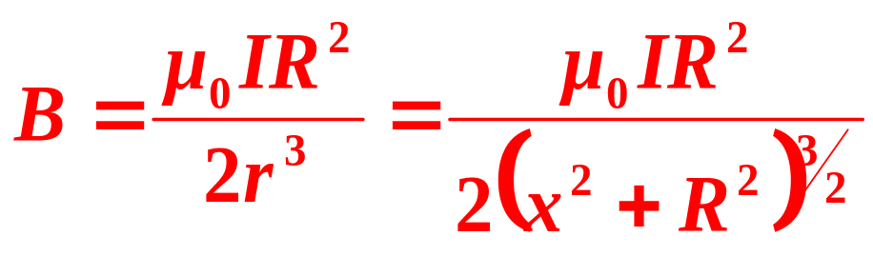
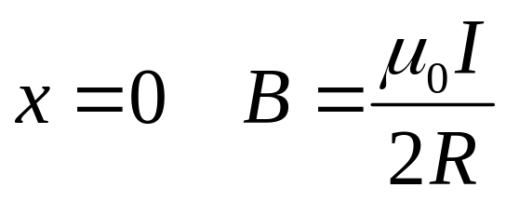
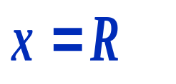
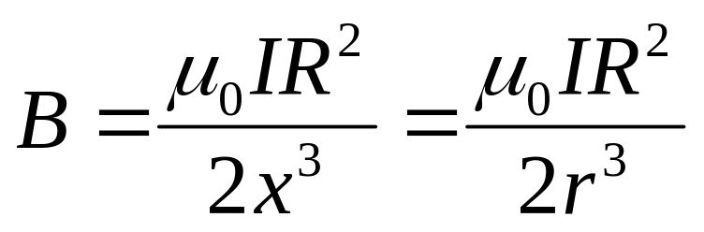
结论：圆电流轴线上任一点的磁感强度
B～x曲线
方向：沿轴向 与电流成右手螺旋关系
讨论
1）圆电流中心的场
2）
二全同圆线圈，
亥姆霍兹线圈
3）若x >> R，即场点离圆电流很远

Slide 18

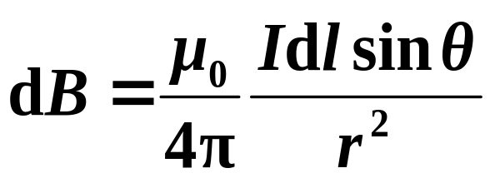
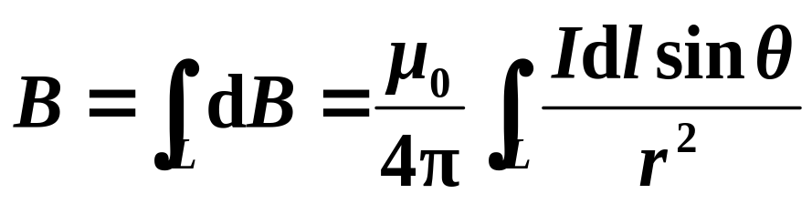
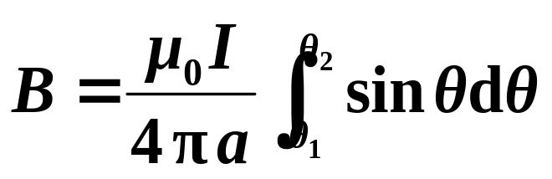
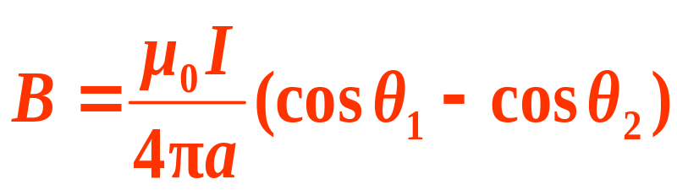


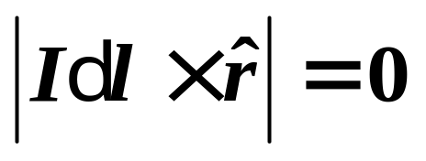
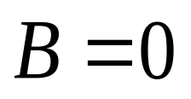
例12.3 求载流直导线的磁场。
I
θ
解 取
₂
θ
dl
r
l
dB
a
O
P
θ
₁
若场点在直电流延长线上

Slide 19


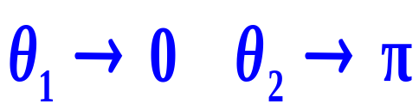
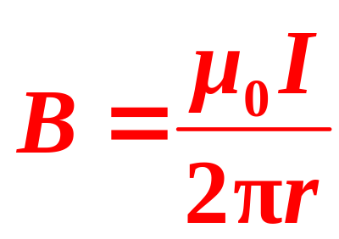


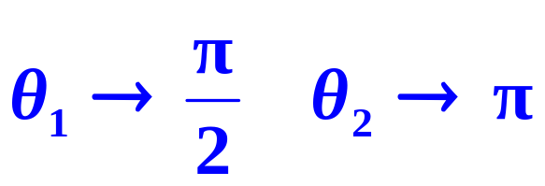





讨论
⑴ 无限长直载流导线的磁场
I
I
B
B
o
p
⑵ 半无限长直载流导线的磁场
或
P
*

Slide 20





例12.4 载流直螺线管的磁场
有一长为l , 半径为R的载流密绕直螺线管，总匝数为N，通有电流I。求管内轴线上任一点处的磁感强度。
解 利用圆电流轴线上的磁场公式
I
I
先任取长为dx 的一段小圆电流，则其
R
o
*
p
dB
+
+
+
+
+
+
+
+
+
+
+
+
+
+
方向沿轴线

Slide 21








R
o
x
p
dx
B
+
+
+
+
+
+
+
+
+
+
+
+
+
+
+

Slide 22







讨论
（1）载流直螺线管轴线上的磁场分布
若 l =10R
B
（2）无限长
即
或由
O
x
5R
管内是均匀磁场。管外B=0
（3）半无限长

Slide 23






稳恒磁场和静电场 高斯定理的比较
—静电场是有源场 电场线不闭合
—磁场是无源场 磁感应线闭合
再比较
静电场中：
—静电场是保守场
磁场中：
—磁场是？
磁感线

Slide 24

本次作业：
3.8----15, 16，28, 30
谢谢大家！

